Slide 1
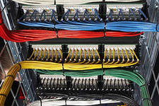
КОМПЬЮТЕРНЫЕ СЕТИ

Slide 2
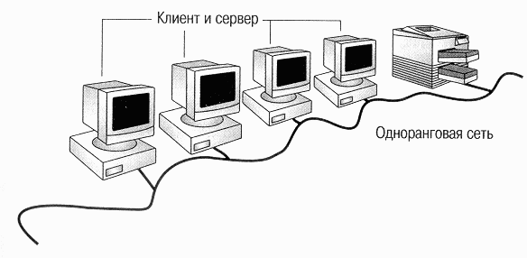
Локальными сетями (Local Area Network — LAN) называют частные сети, размещающиеся, как правило, в одном здании или на территории какой-либо организации площадью до нескольких квадратных километров.
Сети, где все компьютеры равноправны называют одноранговыми.

Slide 3
— Вы молодцы, — говорю я. — Это очень здорово, что Храм построен. Где вы его поставили?
— В размазанном пространстве.
…
— И что с того?
— Храм должен был быть вечным. Как сама глубина. А значит, не зависеть ни от одного сервера. Создающие Храм программы свободно блуждают по сети, их фрагменты дублируются, рекомбинируются, самостоятельно организуются для работы. Чтобы Храм исчез, надо уничтожить все машины в сети. Точнее, более девяноста трёх процентов, на нынешний момент.
Сергей Лукьяненко, «Фальшивые зеркала»
(1999 г.)

Slide 4
Однора́нговая, децентрализо́ванная или пи́ринговая (от англ. peer-to-peer, P2P — равный к равному) сеть, основанная на равноправии участников. В такой сети отсутствуют выделенные серверы, а каждый узел (peer) является как клиентом, так и сервером. В отличие от архитектуры клиент-сервера, такая организация позволяет сохранять работоспособность сети при любом количестве и любом сочетании доступных узлов. Участниками сети являются пиры.
Впервые фраза «peer-to-peer» была использована в 1984 году при разработке архитектуры Advanced Peer to Peer Networking фирмы IBM.

Slide 5
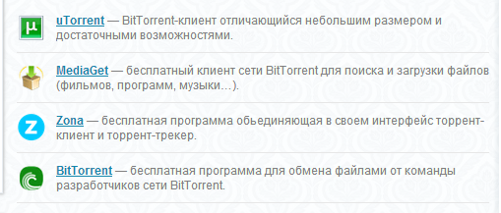
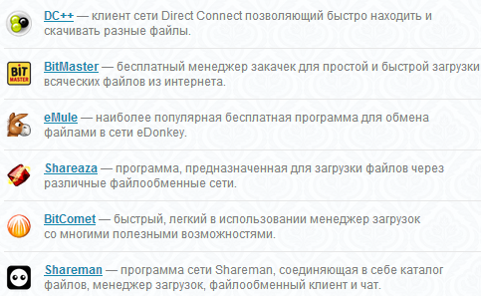
Клиенты пиринговых сетей

Slide 6
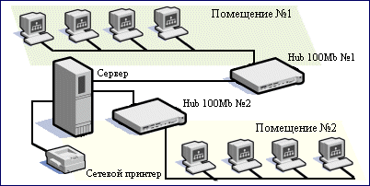
Для увеличения производительности и надежности в сети выделяют специальные компьютеры со специальным программным и аппаратным обеспечением. Такие компьютеры называются серверами, а локальная сеть – сеть с выделенным сервером.
Каждый компьютер, подключенный к локальной сети должен иметь специальную плату – сетевой адаптер.
Каждое сетевое устройство имеет уникальный MAC-адрес.

Slide 7
Интернет – глобальная компьютерная сеть, объединяющая многие локальные, региональные и корпоративные сети.
Первый сервер ARPANET был установлен 2 сентября 1969 года в Калифорнийском университете. Компьютер Honeywell DP-516 имел 24 Кб оперативной памяти.
29 октября 1969 года в 21:00 между двумя первыми узлами сети ARPANET, находящимися на расстоянии в 640 км — в Калифорнийском университете Лос-Анджелеса (UCLA) и в Стэнфордском исследовательском институте (SRI) — провели сеанс связи.

Slide 8
1971 г. разработана первая программа для отправки электронной почты по сети.
1973 г. к сети были подключены через трансатлантический телефонный кабель первые иностранные организации из Великобритании и Норвегии, сеть стала международной.
1984 г. разработана система доменных имён (англ. Domain Name System, DNS).
У сети ARPANET появился серьёзный соперник: Национальный научный фонд США (NSF) основал обширную межуниверситетскую сеть NSFNet (англ. National Science Foundation Network), которая была составлена из более мелких сетей и имела гораздо бо́льшую пропускную способность, чем ARPANET. К этой сети за год подключились около 10 тыс. компьютеров, название «Интернет» начало плавно переходить к NSFNet.

Slide 9
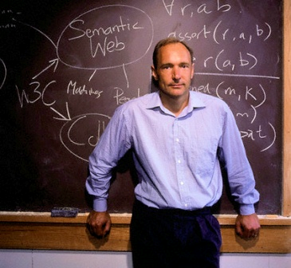
В 1989 году в Европе, в стенах Европейского совета по ядерным исследованиям (ЦЕРН) родилась концепция Всемирной паутины. Её предложил знаменитый британский учёный Тим Бернерс-Ли, он же в течение двух лет разработал протокол HTTP, язык HTML и идентификаторы URL.
В 1991 году Всемирная паутина стала общедоступна в Интернете, а в 1993 году появился знаменитый веб-браузер NCSA Mosaic.
В том же 1995 году Всемирная паутина стала основным поставщиком информации в Интернете, обогнав по трафику протокол пересылки файлов FTP. Был образован Консорциум Всемирной паутины (W3C).

Slide 10
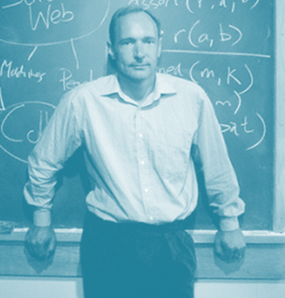
Для того, чтобы программы, написанные разными авторами для разного типа компьютеров, с разными операционными системами, могли корректно взаимодействовать между собой,
были придуманы специальные
правила – протоколы
(например, HTTP – hyper text transfer protocol – протокол передачи гипертекста).

Slide 11
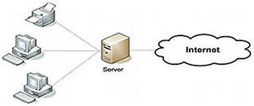
Все компьютеры в Интернете можно поделить на две группы – серверы и клиенты.
Интернет - провайдер– организация, предоставляющая доступ в Интернет через свой Интернет-сервер. Клиенты соединяются с сервером провайдера по телефонным линиям, выделенному каналу или беспроводной сети.
Серверы провайдера соединены с интернетом постоянными высокоскоростными линиями связи и имеют специализированное ПО.

Slide 12
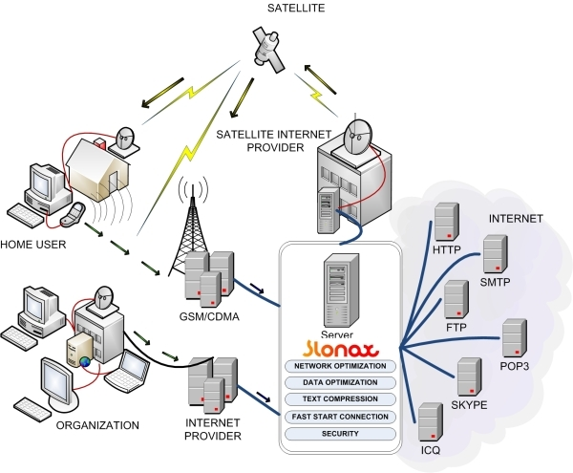

Slide 13
Если все веб-сайты, веб-страницы, блоги и пр. являются частью всемирной базы данных WWW, то где и на каких полках все это лежит?

Slide 14
Как правило, сайты размещаются на Интернет-серверах.
Для того, чтобы разместить сайт в Интернете, а точнее во всемирной паутине WWW, необходимо обратиться к хост-провайдеру.
Хост-провайдер – это организация, которая предоставляет услуги хостинга, т.е. предоставляет дисковое пространство на Интернет-сервере, для размещения вашего сайта в сети Интернет.
Запомните, что хостинг это не процесс публикации сайта, а только аренда дискового пространства.
С английского «хост» переводится,
как главный компьютер или
хозяин постоялого двора.
Таких постоялых дворов в сети тысячи.

Slide 15
Каждый компьютер, подключенный к сети Интернет, имеет свой уникальный IP – адрес (Internet Protocol Address), который представляет собой последовательность четырех чисел, разделенных точками, например 195.5.46.34. Каждое число может лежать в диапазоне от 0 до 255. IP-адрес для компьютера, как для нас номер сотового телефона. По нему можно найти компьютер в любом уголке мира.
Итак, чтобы найти какой-либо сайт во всемирной паутине, надо знать IP-адрес, того сервера, где размещен сайт. Если для компьютера, запомнить несколько десятков IP-адресов в виде набора цифр, не составит труда,
то человеку это сделать гораздо сложнее.

Slide 16
Для облегчения работы была придумана система доменных имен (DNS – Domain Name System). Эта альтернативная система адресации, более понятна человеку, т.к. компьютерам присваивается не только IP-адрес, но и символьное имя или доменное имя. Доменное имя состоит из цепочки символов, разделенных между собой точкой.
Доменное имя приобретается у регистратора доменных имён или через хостинг-провайдера.
Как бы, не были удобны для пользователя
доменные имена, но работа всех компьютеров
построена на цифровых адресах,
поэтому для обеспечения связи между
человеком и машиной была создана
служба DNS-серверов
(в 1983 году разработал Пол Мокапетрис).

Slide 17
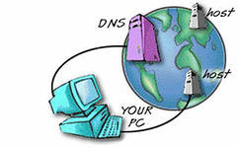
DNS-сервер - программа, осуществляющая преобразование доменного адреса в цифровой IP-адрес и наоборот.
Каждый раз, когда вы набираете доменное имя в браузере, служба DNS вычисляет, какому IP-адресу соответствует это имя и какой именно ресурс нужно вам предоставить.
DNS-сервер можно сравнить с адресной книгой в нашем сотовом телефоне. Мы физически не можем запомнить все номера, нужных нам сотовых телефонов, поэтому каждый номер записываем в телефонной книге под уникальным именем. Чтобы позвонить, находим нужное нам имя, а телефон сам разбирается, какой номер набирать, так же как DNS-сервер .

Slide 18
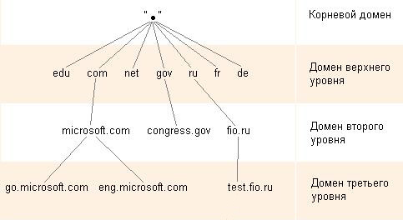
Internet Corporation for Assigned Names and Numbers, или ICANN — международная некоммерческая организация, созданная 18 сентября 1998 года при участии правительства США для регулирования вопросов, связанных с доменными именами, IP-адресами и прочими аспектами функционирования Интернета.

Slide 19
Всемирная паутина WWW населена миллионами различных документов, которые лежат на различных серверах и наша задача найти и прочесть нужный нам документ. Но для этого наш браузер должен знать точное местонахождение необходимого документа.
Как находятся и передаются необходимые нам документы на сайтах?
Каждый файл в Интернете также имеет свой уникальный адрес.
Он называется URL.
URL(Uniform Resource Locator) –
универсальный локатор ресурса,
или адрес любого файла в Интернете.

Slide 20
Типичный адрес URL состоит из трех основных элементов: Протокол + Доменное имя + Путь/Файл.
Разберем более подробно следующий URL http://nic.ru/dns/service/dns-service.html
1. http – это протокол, он определяет совокупность правил, по которым происходит взаимодействие между клиентом и сервером. Протокол, принятый в WWW для передачи гипертекста, называется HyperText Transfer Protocol, сокращенно - HTTP.
2. Далее идет доменное имя сервера, к которому вы обращаетесь за информацией, в нашем случае это nic.ru. Где .ru – домен верхнего уровня, nic.ru – домен второго уровня. Между доменом и протоколом ставится разделитель :// .
3. /dns/service/dns-service.html – путь до нужного нам файла dns-service.html, который находится в папке service, которая в свою очередь вложена в папку dns.

